Slide 1
Детский
оздоровительный лагерь
«СПУТНИК»
лето- 2020

Slide 2
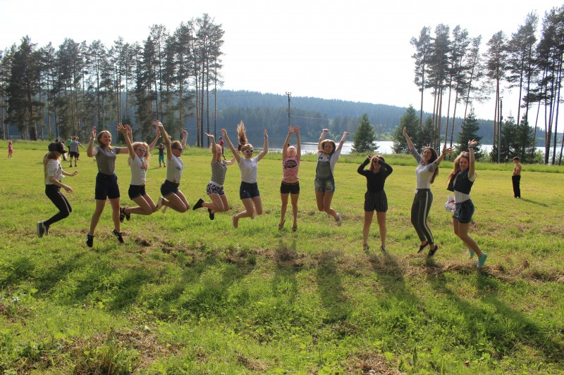
Основные сведения
Муниципальное автономное учреждение
Детский оздоровительный лагерь «СПУТНИК»
Расположен в Нижнесергинском районе,
п.г.т. Верхние Серги, ул. Володарского, д.8а
Телефоны (343)982-41-44 E-mail: sputnik14@bk.ru
Директор: Фадеева Елена Валерьевна
Детский оздоровительный лагерь «Спутник» расположен в экологически чистом районе в 4 км. от п.г.т. Верхние Серги,
на берегу Козинского водохранилища.
Два спальных корпуса способны разместить одновременно 62 ребенка.
Отдельные комнаты для вожатых и воспитателей.
Педагоги проживают вместе с детьми.
Открытая уличная эстрада - место для проведения спектаклей, представлений, и других культурно-массовых мероприятий.
Автор программы заместитель директора по ВР Бушуева Т.А.

Slide 3
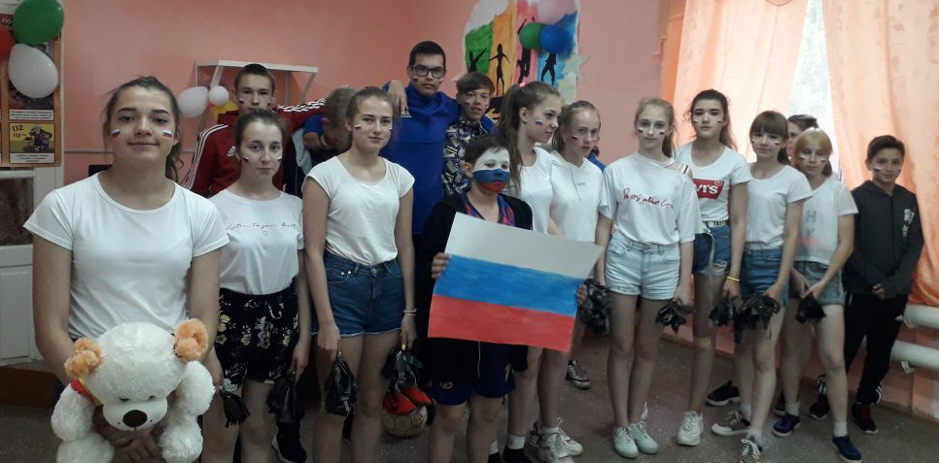
Информационная карта программы «Исторический бумеранг»
Цель: Формирование чувства гражданственности, патриотизма, любви и уважения к историческому наследию малой родины. Создание оптимальных условий для отдыха, оздоровления и творческого развития детей и подростков.
Задачи:
Стимулировать интерес к истории родного района, способствовать расширению кругозора детей через изучение краеведческого материала, встречи с интересными людьми;
Организовать полноценный культурный досуг детей, подростков с учётом их интересов, потребностей и возможностей для самореализации и творческого роста;
Сформировать умения межличностного и межгруппового общения на основе приоритета общечеловеческих ценностей;
Пропагандировать здоровый образ жизни среди подрастающего поколения;
Направления:
патриотическое,
физкультурно - оздоровительное,
творческое,
досуговое,
социально - адаптационное.

Slide 4
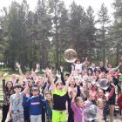
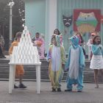
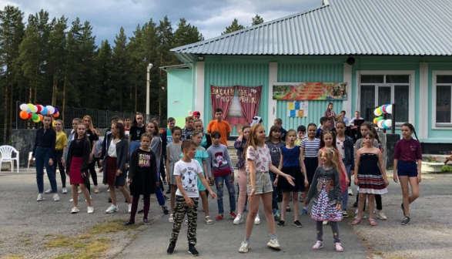
Принципы деятельности
Принцип сознательности и активности – это ясное понимание целей и задач предстоящей работы, развитие самоуправления.
Систематичности и последовательности – все мероприятия связаны между собой, соответствуют установленной тематике смены.
Принцип равенства и сотрудничества – добровольное участие во всех делах и мероприятиях, доверительные, демократические отношения между детьми и взрослыми.
Принцип ценностной ориентации – это формирование здорового образа жизни, укрепление здоровья, рациональное использование свободного времени.
Принцип массовости – привлечение детей к физкультурно-оздоровительным, игровым, культурно - досуговым, патриотическим и другим мероприятиям.

Slide 5
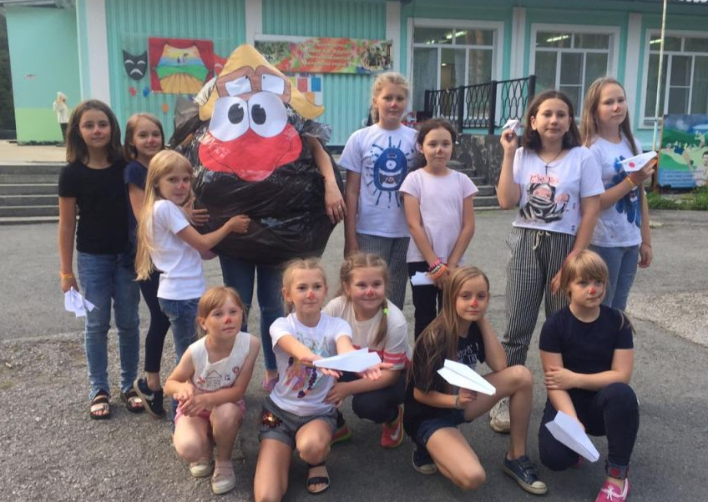
Основные формы и методы реализации программы
Летний лагерь МАУ ДОЛ «Спутник»- это территория, способствующая развитию ребенка как творческой личности, его духовного и физического саморазвития, возможности для воспитания трудолюбия, активности, целеустремленности, здорового образа жизни.
В основу реализации программы заложены разнообразные методы:
креативный (творческий);
проблемно-поисковый (воспитатель ставит проблему и вместе с детьми находит решение, либо дети сами решают проблему, а педагог делает вывод);
эвристический (изложение вожатого + творчество детей);
репродуктивный (воспроизводящий);
интерактивный;
иллюстративный (объяснение сопровождается демонстрацией наглядного материала);
проектная деятельность;
Формы:
игра;
путешествие;
экскурсии;
конкурсы;
соревнования;
выставки творческих работ;

Slide 6
Программа ориентирована на первичный временный детский коллектив. Лагерный день начинается с зарядки, затем – линейка, где объявляются планы на текущий день, в конце дня подводятся итоги прошедшего дня. Ежедневно в лагере проходит общелагерное мероприятие, соответствующее тематике дня и спортивно – оздоровительное мероприятие.
Механизм реализации программы
Фактор риска программы
Нежелание детей участвовать в том или ином мероприятии, снижение интереса, нежелание находиться на территории лагеря.
Необходимо выяснить причины, устранить их, найти индивидуальный подход к каждому ребёнку.
Погодные условия могут сорвать часть мероприятий, проведение которых запланировано на улице.
В этом случае возможна замена на одного мероприятия на другое или проведение данного мероприятия в помещении.

Slide 7
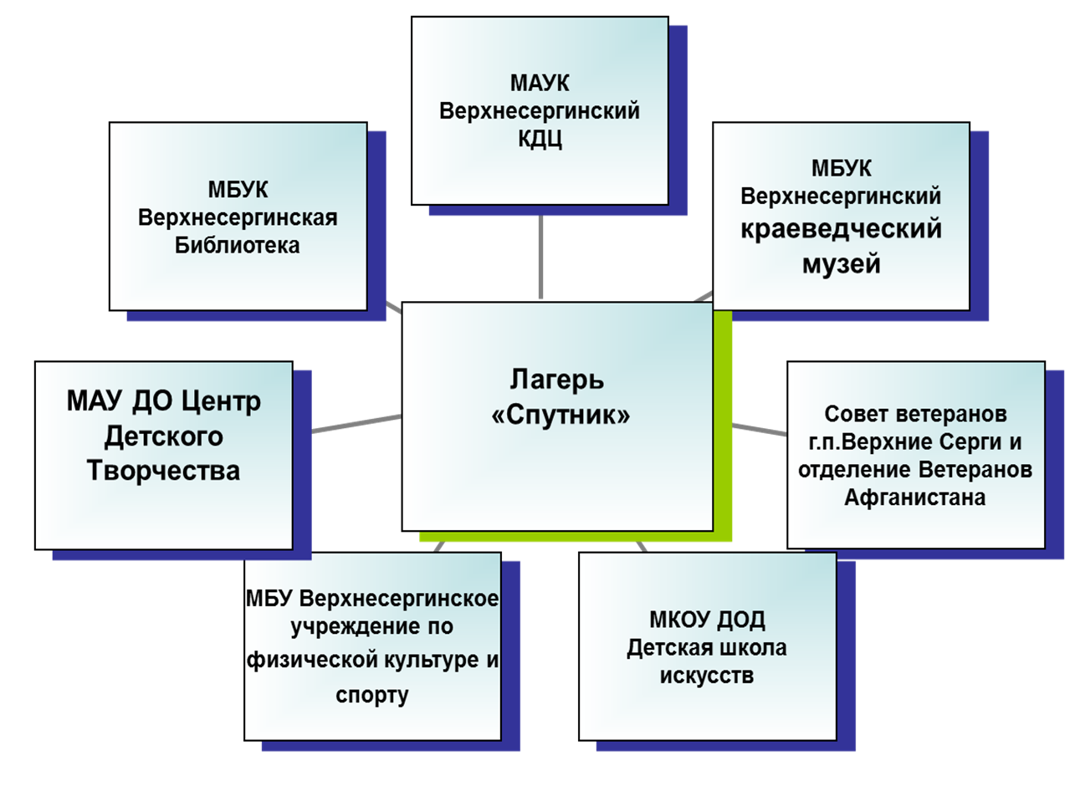
Организация взаимодействия лагеря «Спутник» с социальными партнерами.

Slide 8
План – сетка мероприятий смены «Исторический бумеранг»
Название дня | Основные дела дня
1 день Станция Мира и Добра. | 12:00 Заезд, расселение детей, операция «Уют». 14.00 Линейка «Здравствуй Спутник» 17:00 Внутри отрядный час (объяснение правил лагеря, правил техники безопасности). 20:00 Экскурсия по лагерю, игры знакомств 21:00 Огонек «Рассказ-эстафета»
2 день Станция «Бумеранг» | 11:00 Оформление отрядных уголков, подготовка к открытию смены. 17:00 Беседы, игры по правилам поведения в лагере. 20:00 Конкурс-викторина «Твоя малая Родина» 21.00 Дискотека
3 день Станция Природы и экологии. | 11:00 Беседа «Если хочешь быть здоров…» Познавательное мероприятие «Наш дом – планета Земля» 17:00 Круглый стол «Обсуждение экологических проблем нашего района» 20:00 Конкурс экологических сказок. Русские народные игры.
4 день Станция Историческая. | 11:00 Операция «Новая жизнь старой книги». 17:00 Игры на свежем воздухе. 20:00 Конкурс-викторина «Старину мы помним, старину мы чтим» 21:00 Просмотр исторического фильма
5 день Станция Библиотечная | 12:00 Экскурсия библиотека «Солнце русской поэзии». (гости) 17:00 Состязания «А ты – баты стань солдатом!» 20:00 КВН «Что за прелесть эти сказки». 21:30 Дискотека
6 день Станция Силы и Здоровья. | 11:00 Беседа «В стране Витаминии». 17:00 Конкурс газет «Овощи и фрукты – полезные продукты». 20:00 Игра «Нет – вредным привычкам!» 21.00 Круглый сто «А вам слабо?»

Slide 9
7 день Станция Будь здоров! | 11: 00 Мероприятия по противопожарной безопасности (гости) «Берегите лес!». 17:00 Эстафета Добра «От сердца к сердцу» 20:00 Мероприятие «Мы в ответе за нашу Землю» 21:00 Квест «Мы будущее»
8 день Станция Музейная | 11:00 Беседы, выпуск газет «Правда о вредных привычках». 17:00 Экскурсия в музей «Они защищали Родину». Молодецкие забавы. (гости) 20:00 Игра «Слабое звено» 21:00 Дискотека
9 день Станция Родина. | 11:00 Конкурс рисунков «Война глазами детей» 17:00 «Чтобы не было беды». Игра «Символы России». 20:00 «Мы гордимся дедами» разучивание песен, стихов военных лет. 21:00 Танцевальный вечер.
10 день Станция Театральная | 11:00 Конкурс «Телепередачи СССР» 17:00 Комический футбол «Герои Театра» 20:00 Конкурсная программа «Улыбнитесь, вас снимает скрытая камера»
11 день Станция Спортивная. | 11:00 Спортивные игры между отрядами. 17:00 Соревнование по станциям «Игра – дело серьёзное». Соревнование по волейболу 0:00«Кубок физрука» (команда вожатых против команды сборной лагеря). 21:00 Дискотека «Быстрее, выше, сильнее».
12 день Станция Лига Чемпионов | 11:00 Сдача норм ГТО.. 17:00 Конкурсная программа «Три богатыря». 20:00 Конкурсная программа «А ну, вожатые!»; 21.00 Танцевальный марафон «Стартинэйджер»
13 день Станция Фильмография | 11:00 Большая энциклопедия: интеллектуальная вертушка 17:00 Просмотр видеофильма «Маленький принц» по книге Антуана де Сент – Экзюпери Диспут по фильму «Маленький принц» 20:00 Конкурс видеороликов свое видение на Маленького принца
14 день Станция Эрудитов | 11:00 Беседы и игры о толерантности «Добру откроются сердца». 17:00 Игра «Вышибалы». 20:00 Квест «Слабое звено» 21.00 Беседа «Чего мы вместе достигли за эти дни»

Slide 10
15 день Станция Дружбы. | 11:00 Игра «Завяжем узелки потуже на память о друзьях и о дружбе». 17:00 Открытие смены «Исторический бумеранг». Конкурс художественной самодеятельности. 20:00 Огонек «Пакет откровений» 21:30 Дискотека
16 день Станция Памяти и Долга | 11:00 Общелагерный флешмоб «Гимн детей России» Конкурс рисунков на асфальте «Моя Родина - Россия». 17:00 Игровая программа «Конкурс военной песни» 20:00 Мистер лагеря
17 день Станция Одаренности | 11:00 Игра «В каждом отряде есть звездочки» 17:00 Конкурсная игра «Минута Славы» 20:00 Мисс лагеря
18 день Станция Смена героев | 9:00 День на оборот «Улыбнитесь, жизнь движется вперед» 21:00 Подведение итогов. Игра «Вместе мы сможем больше»
19 день Станция Игр и Юмора. | 11:00 Подготовка к закрытию смены. 17:00 Игра «Колесо истории по лагерю». 20:00 Смотр концертных номеров
20 день Станция Победа! | 11:00 Подготовка, репетиция к закрытию смены. 17:00 Закрытие смены «Наследники Победы». 20.00 Итоговое анкетирование, беседы по предупреждению ДТП и ПБ. 21.00 Праздничная дискотека
21 день Станция Конечная | «Мы уезжаем, чтобы вернуться» Прощание с лагерем. Фото на память. Отъезд. До новых встреч.
Ежедневная работа развивающих кружков по интересам.

Slide 11
Ожидаемые результаты реализации программы,
критерии и методы оценки.
Направление | Ожидаемые результаты
Патриотическое | Формирование интерес к истории своей «малой родины», чувства патриотизма и любви к своему родному краю.
Физкультурно-оздоровительное | Укрепление физического и психического здоровья детей. Привитие положительного отношения к здоровому образу жизни.
Досуговое | Организация полноценного культурного досуга воспитанников.
Творческое | Расширение общего кругозора, раскрытие новых творческих способностей. Саморазвитие детей и подростков
Социально- адаптационное | Развитие навыков разно­возрастного общения, этич­ного поведения в слож­ных жизненных ситуациях. Доброжелательность, терпимость, уважение во взаимоотноше­ниях между детьми, между детьми и воспитателями, между детьми и вожатыми.

Slide 12
вернусь…
Спасибо за просмотр.

